Slide 1
A
B
C
D
Khi đi đến đỉnh C xe tắt máy thì nó sẽ chuyển động như thế nào trên đoạn đường CD?

Slide 2

QUAN SÁT

Slide 3

Bài 3:
CHUYỂN ĐỘNG THẲNG BIẾN ĐỔI ĐỀU
(2 tiết)

Slide 4
NỘI DUNG
VẬN TỐC TỨC THỜI
CHUYỂN ĐỘNG THẲNG BIẾN ĐỔI ĐỀU
I
II
CHUYỂN ĐỘNG THẲNG NHANH DẦN ĐỀU
III
3
CHUYỂN ĐỘNG THẲNG CHẬM DẦN ĐỀU

Slide 5
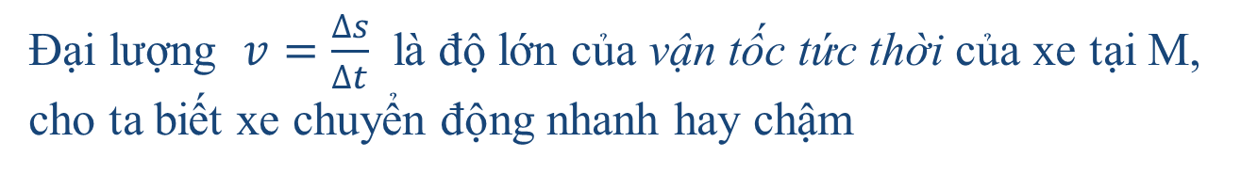
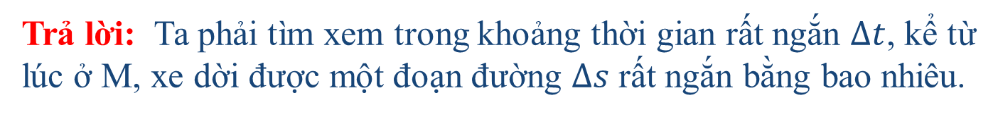



I. VẬN TỐC TỨC THỜI. CHUYỂN ĐỘNG THẲNG BIẾN ĐỔI ĐỀU
1. Độ lớn của vận tốc tức thời:
? Nghiên cứu SGK và cho biết:
Một vật chuyển động thẳng không đều. Muốn biết tại 1 điểm vật chuyển động nhanh hay chậm ta phải làm gì ?
Trả lời: Ta phải tìm xem trong khoảng thời gian rất ngắn $∆t$, kể từ lúc ở M, xe dời được một đoạn đường $∆s$ rất ngắn bằng bao nhiêu.
$$∆s$$
$$\vec{v}$$
$$M$$
Đại lượng $v=\frac{∆s}{∆t}$ là độ lớn của vận tốc tức thời của xe tại M,
cho ta biết xe chuyển động nhanh hay chậm

Slide 6
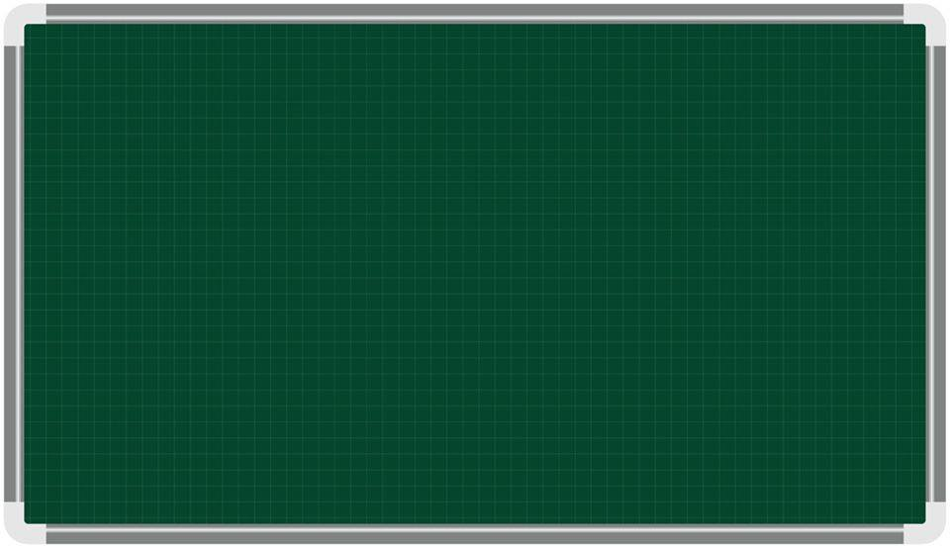
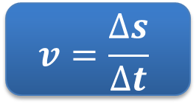

I. VẬN TỐC TỨC THỜI. CHUYỂN ĐỘNG BIẾN ĐỔI ĐỀU
1. Độ lớn của vận tốc tức thời:
Vận tốc tức thời của vật tại M cho ta biết tại M vật chuyển động nhanh hay chậm. Độ lớn vận tốc tức thời được tính bằng công thức:
$$v=\frac{∆s}{∆t}$$
Với $∆s$ là quãng đường rất ngắn mà vật chuyển động trong thời gian rất ngắn $∆t$

Slide 7
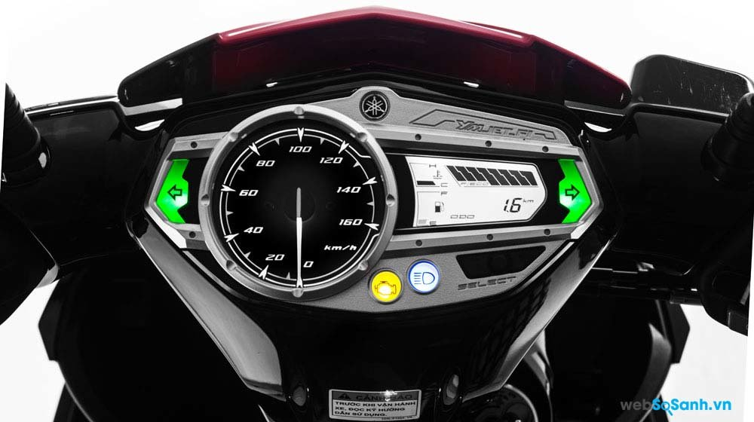
I. VẬN TỐC TỨC THỜI. CHUYỂN ĐỘNG THẲNG BIẾN ĐỔI ĐỀU
Vd: Trên một xe máy đang chạy thì đồng hồ tốc kế trên xe máy chỉ độ lớn vận tốc tức thời của xe.

Slide 8

I. VẬN TỐC TỨC THỜI
CHUYỂN ĐỘNG THẲNG BIẾN ĐỔI ĐỀU
1. Độ lớn của vận tốc tức thời:
?Câu C1.
Tại 1 điểm M trên đường đi đồng hồ tốc độ của một chiếc xe máy chỉ 36km/h. Tính xem trong khoảng thời gian 0,01s xe đi được quãng đường bao nhiêu ?
Giải:
36km/h=10m/s
Quãng đường xe đi được là:
$v=\frac{∆s}{∆t}$ $→$ Δs = v. Δt =10.0,01 = 0,1m

Slide 9
I. VẬN TỐC TỨC THỜI. CHUYỂN ĐỘNG THẲNG BIẾN ĐỔI ĐỀU
2. Vectơ vận tốc tức thời:
? Nghiên cứu SGK và cho biết:
Tại sao cần đưa ra khái niệm vectơ vận tốc tức thời?
Trả lời :
Vì tại mỗi điểm trên quỹ đạo vận tốc tức thời của vật không những có một độ lớn nhất định mà còn có phương và chiều xác định. Để đặc trưng cho chuyển động về sự nhanh, chậm và phương , chiều người ta đưa ra khái niệm vectơ vận tốc tức thời

Slide 10
I. VẬN TỐC TỨC THỜI. CHUYỂN ĐỘNG THẲNG BIẾN ĐỔI ĐỀU
2. Vectơ vận tốc tức thời :
? Véc tơ vận tốc tức thời có gốc; hướng (Phương - chiều) và độ dài có đặc điểm như thế nào?
Trả lời:
Gốc : tại vật chuyển động .
Hướng : của vật chuyển động.
Độ dài : tỉ lệ với độ lớn vận tốc tức thời
v

Slide 11
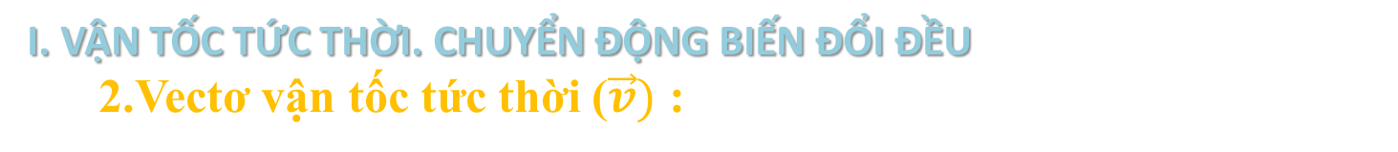
I. VẬN TỐC TỨC THỜI. CHUYỂN ĐỘNG BIẾN ĐỔI ĐỀU
2.Vectơ vận tốc tức thời ($\vec{v})$ :
-Vectơ vận tốc tức thời đặc trưng cho chuyển động về sự nhanh, chậm và về phương, chiều tại một điểm.
-Vectơ vận tốc tức thời của một vật tại một điểm có
+Gốc : tại vật chuyển động .
+Hướng : của vật chuyển động.
+Độ dài : tỉ lệ với độ lớn vận tốc tức thời

Slide 12





v_{A}
v_{B}
A
B
TP.HCM
Long Khánh
?Hãy xác định vectơ vận tốc tức thời của mỗi xe tại cùng một thời điểm ta xét? Biết mỗi đoạn trên vectơ vận tốc ứng với 10km/h.
Gốc : tại xe A.
Hướng : từ Long Khánh đến TP.HCM.
Độ lớn : v_{A} = 40km/h.
Gốc : tại xe B.
Hướng : từ TP. HCM đến Long Khánh.
Độ lớn : v_{B} = 20km/h.
$$\vec{vA}$$
$$\vec{vB}$$

Slide 13
I. VẬN TỐC TỨC THỜI
CHUYỂN ĐỘNG THẲNG BIẾN ĐỔI ĐỀU
3. Chuyển động thẳng biến đổi đều:
?4. Thế nào là chuyển động thẳng biến đổi đều; Thế nào là chuyển động thẳng biến đổi nhanh dần đều; Thế nào là chuyển động thẳng biến đổi chậm dần đều?

Slide 14
I. VẬN TỐC TỨC THỜI
CHUYỂN ĐỘNG THẲNG BIẾN ĐỔI ĐỀU
3. Chuyển động thẳng biến đổi đều:
Chuyển động thẳng có vận tốc tức thời tăng đều theo thời gian gọi là chuyển động thẳng nhanh dần đều
Chuyển động thẳng có vận tốc tức thời giảm đều theo thời gian gọi là chuyển động thẳng chậm dần đều

Slide 15
NỘI DUNG
VẬN TỐC TỨC THỜI
CHUYỂN ĐỘNG THẲNG BIẾN ĐỔI ĐỀU
I
II
CHUYỂN ĐỘNG THẲNG NHANH DẦN ĐỀU
III
3
CHUYỂN ĐỘNG CHẬM DẦN ĐỀU

Slide 16
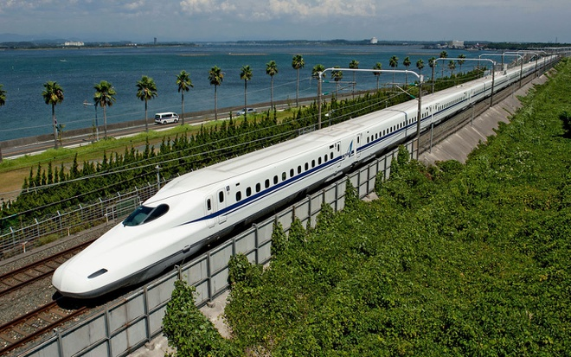
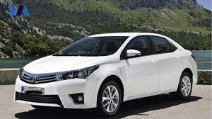
II. CHUYỂN ĐỘNG THẲNG NHANH DẦN ĐỀU
Một tàu siêu tốc bắt đầu chuyển động từ trạng thái nghỉ trong khoảng thời gian vài giây đã đạt đến vận tốc 90m/s. Một ôtô khởi hành phải chạy vài phút trên đường mới đạt đến vận tốc 90m/s . Rõ ràng là tàu siêu tốc tăng tốc nhanh hơn nhiều so với vận tốc của ôtô. Vậy đại lượng nào đặc trưng cho sự tăng nhanh hay chậm của vận tốc?

Slide 17
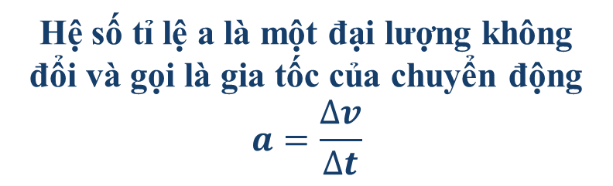


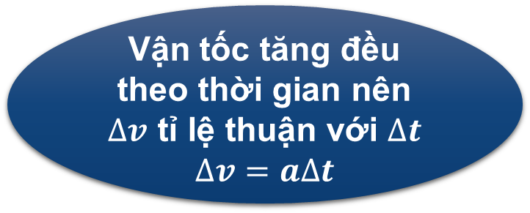
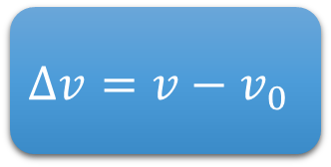
II. CHUYỂN ĐỘNG THẲNG NHANH DẦN ĐỀU
1. Gia tốc trong chuyển động thẳng nhanh dần đều :
a/ Khái niệm gia tốc
Vận tốc tăng đều theo thời gian nên $∆v$ tỉ lệ thuận với $∆t$
$$∆v=a∆t$$
Tìm mối quan hệ giữa độ biến thiên vận tốc và khoảng thời gian vận tốc biến thiên?
Gọi v_{o} là vận tốc ở thời điểm t_{o ,}v là vận tốc ở thời điểm t. Tìm độ biến thiên vận tốc trong khoảng thời gian (t-t_{o}).
Gia tốc của chuyển động là đại lượng xác định bằng thương số giữa độ biến thiên vận tốc $∆v$ và khoảng thời gian vận tốc biến thiên $∆t$.
$$a=\frac{∆v}{∆t}$$
Hệ số tỉ lệ a là một đại lượng không đổi và gọi là gia tốc của chuyển động
$$a=\frac{∆v}{∆t}$$
$$∆v=v−v_{0}$$

Slide 18


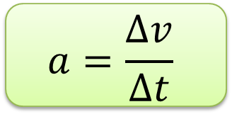
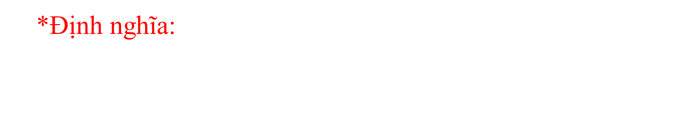
II. CHUYỂN ĐỘNG THẲNG NHANH DẦN ĐỀU.
1.Gia tốc trong chuyển động thẳng nhanh dần đều :
a) Khái niệm gia tốc:
*Định nghĩa: Gia tốc của chuyển động là đại lượng xác định bằng thương số giữa độ biến thiên vận tốc $∆v$ và khoảng thời gian vận tốc biến thiên $∆t$.
$$a=\frac{∆v}{∆t}$$
Đơn vị: $m/s^{2}$
Trong đó: a : là gia tốc của vật ($m/s^{2}$)
$∆v=v−v_{0}:$ là độ biến thiên vận tốc (m/s)
$∆t=t−t_{0}$ : là thời gian vận tốc biến thiên (s)

Slide 19
II. CHUYỂN ĐỘNG THẲNG NHANH DẦN ĐỀU
1. Gia tốc trong chuyển động thẳng nhanh dần đều :
a/ Khái niệm gia tốc
? Nghiên cứu SGK và cho biết
Ý nghĩa của gia tốc?
Gia tốc cho biết điều gì ?
Đặc điểm của gia tốc trong CĐTNDĐ ?

Slide 20
II. CHUYỂN ĐỘNG THẲNG NHANH DẦN ĐỀU.
1.Gia tốc trong chuyển động thẳng nhanh dần đều :
a) Khái niệm gia tốc:
-Gia tốc của chuyển động cho biết vận tốc biến thiên nhanh hay chậm theo thời gian.
-Trong CĐTNDĐ, gia tốc luôn không đổi.

Slide 21
II. CHUYỂN ĐỘNG THẲNG NHANH DẦN ĐỀU
1. Gia tốc trong chuyển động thẳng nhanh dần đều :
b/ Vectơ gia tốc
v – v₀
Từ biểu thức khái niệm gia tốc viết biểu thức vectơ gia tốc?
(3.1b)
a =
t – t₀
So sánh v và v₀ rồi biểu diễn các vectơ v và v₀ của vật chuyển động thẳng nhanh dần đều .
v₀
a
-v₀
v
v
Hãy nêu các đặc điểm của vectơ gia tốc của vật chuyển động thẳng nhanh dần đều ?
Gốc :tại vật chuyển động .
Hướng :trùng với các vectơ vận tốc.
Độ dài : tỉ lệ với độ lớn gia tốc .
a

Slide 22
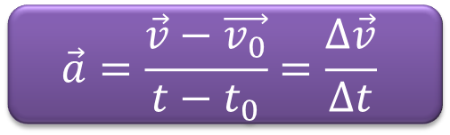

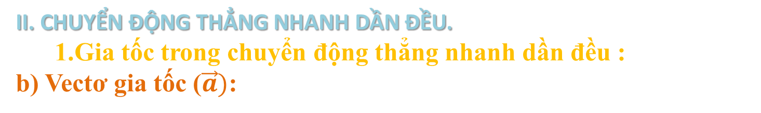
II. CHUYỂN ĐỘNG THẲNG NHANH DẦN ĐỀU.
1.Gia tốc trong chuyển động thẳng nhanh dần đều :
b) Vectơ gia tốc ($\vec{a})$:
-Vì vận tốc là đại lượng vectơ nên gia tốc cũng là đại lượng vectơ.
-Khi vật CĐTNDĐ, vectơ gia tốc $\vec{a}$ có:
+Gốc: ở vật chuyển động.
+Phương và chiều: trùng với phương và chiều của vectơ vận tốc
+Độ dài: tỉ lệ với độ lớn của gia tốc theo một tỉ xích nào đó.
$$\vec{a}=\frac{\vec{v}−\vec{v_{0}}}{t−t_{0}}=\frac{∆\vec{v}}{∆t}$$

Slide 23
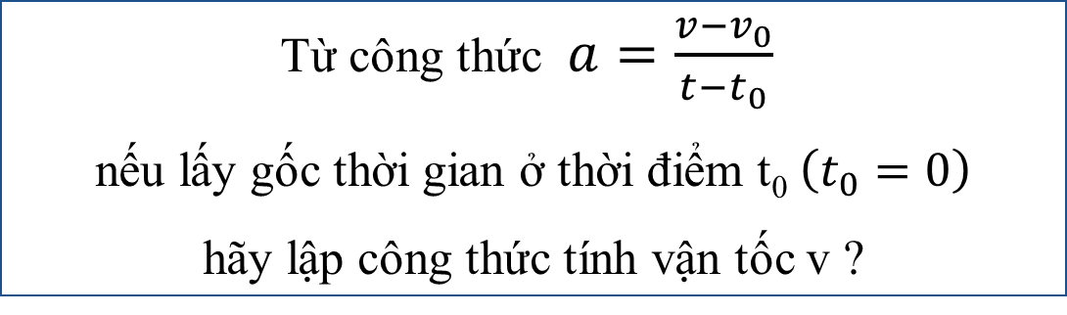
II. CHUYỂN ĐỘNG THẲNG NHANH DẦN ĐỀU
2. Vận tốc của chuyển động thẳng nhanh dần đều :
a. Công thức tính vận tốc
Từ công thức $a=\frac{v−v_{0}}{t−t_{0}}$
nếu lấy gốc thời gian ở thời điểm t₀ $\left(t_{0}=0\right)$
hãy lập công thức tính vận tốc v ?
v = v₀ + a.t

Slide 24
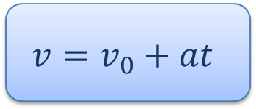
II. CHUYỂN ĐỘNG THẲNG NHANH DẦN ĐỀU.
2.Vận tốc của chuyển động thẳng nhanh dần đều :
a) Công thức tính vận tốc
$$v=v_{0}+at$$

Slide 25
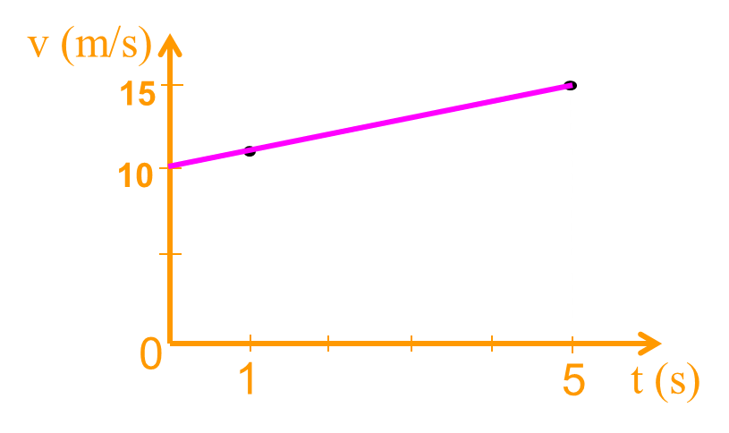
II. CHUYỂN ĐỘNG THẲNG NHANH DẦN ĐỀU.
2.Vận tốc của chuyển động thẳng nhanh dần đều :
b) Đồ thị vận tốc thời gian
-Đồ thị biểu diễn sự biến thiên của vận tốc tức thời theo thời gian gọi là đồ thị vận tốc - thời gian.
Trong CĐTNDĐ đồ thị vận tốc-thời gian có dạng gì ?
-Trong CĐTNDĐ đồ thị này có dạng một đoạn thẳng.

Slide 26
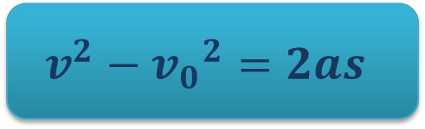
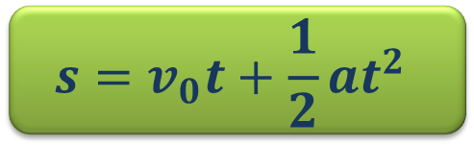
II. CHUYỂN ĐỘNG THẲNG NHANH DẦN ĐỀU.
3.Công thức tính quãng đường đi được của chuyển động thẳng nhanh dần đều:
? Nghiên cứu SGK và nêu công thức tính quãng đường s
trong CĐTNDĐ
$$s=v_{0}t+\frac{1}{2}at^{2}$$
4.Công thức liên hệ giữa gia tốc(a), vận tốc(v) và quãng đường đi được (s) của CĐTNDĐ:
$$v^{2}−{v_{0}}^{2}=2as$$
? Nghiên cứu SGK và nêu công thức liên hệ giữa a,v, s

Slide 27
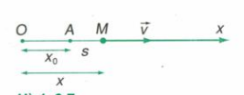
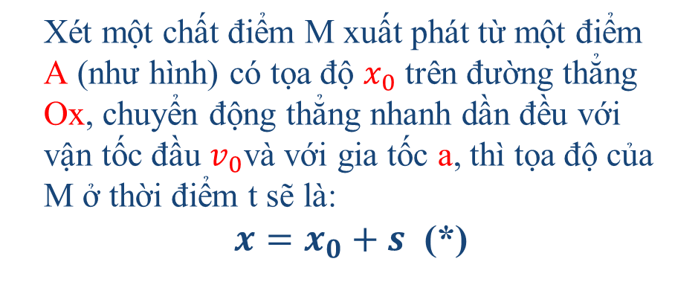
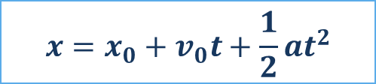
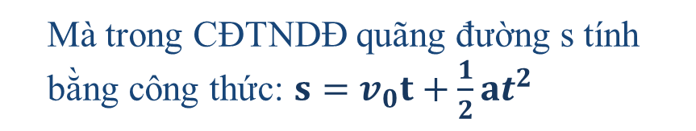
5) Phương trình chuyển động của chuyển động thẳng nhanh dần đều :
Xét một chất điểm M xuất phát từ một điểm A (như hình) có tọa độ $x_{0}$ trên đường thẳng Ox, chuyển động thẳng nhanh dần đều với vận tốc đầu $v_{0}$và với gia tốc a, thì tọa độ của M ở thời điểm t sẽ là:
$x=x_{0}+s$ (*)
Đây chính là phương trình chuyển động của chuyển động thẳng nhanh dần đều
Mà trong CĐTNDĐ quãng đường s tính bằng công thức: $s=v_{0}t+\frac{1}{2}at^{2}$
Thay s vào (*) ta được:
$$x=x_{0}+v_{0}t+\frac{1}{2}at^{2}$$

Slide 28
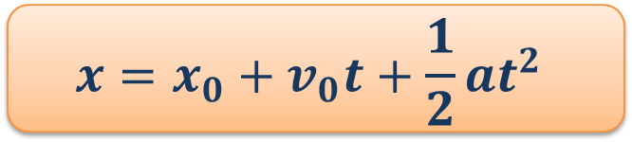
CHUYỂN ĐỘNG THẲNG NHANH DẦN ĐỀU.
5. Phương trình chuyển động của chuyển động thẳng nhanh dần đều:
$$x=x_{0}+v_{0}t+\frac{1}{2}at^{2}$$

Slide 29
NỘI DUNG
VẬN TỐC TỨC THỜI
CHUYỂN ĐỘNG THẲNG BIẾN ĐỔI ĐỀU
I
II
CHUYỂN ĐỘNG THẲNG NHANH DẦN ĐỀU
III
3
CHUYỂN ĐỘNG THẲNG CHẬM DẦN ĐỀU

Slide 30
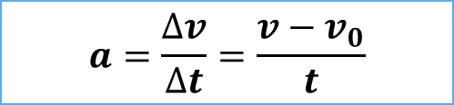
III. CHUYỂN ĐỘNG THẲNG CHẬM DẦN ĐỀU
1. Gia tốc của chuyển động thẳng chậm dần đều:
a. Công thức tính gia tốc
? Nghiên cứu SGK và nêu công thức tính gia tốc trong chuyển động thẳng chậm dần đều?
$$a=\frac{∆v}{∆t}=\frac{v−v_{0}}{t}$$
? Nhận xét dấu của vận tốc và gia tốc?
- Trong CĐTCDĐ, gia tốc a ngược dấu với vận tốc v.

Slide 31
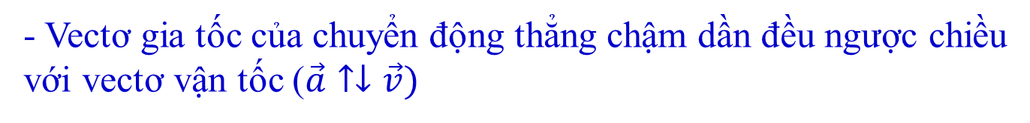

III. CHUYỂN ĐỘNG THẲNG CHẬM DẦN ĐỀU
1. Gia tốc của chuyển động thẳng chậm dần đều
b. Vecto gia tốc
$$\vec{a}=\frac{∆\vec{v}}{∆t}$$
- Vectơ gia tốc của chuyển động thẳng chậm dần đều ngược chiều với vectơ vận tốc ($\vec{a}↑↓\vec{v})$

Slide 32
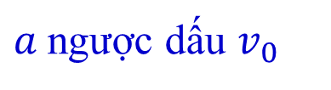


III. CHUYỂN ĐỘNG THẲNG CHẬM DẦN ĐỀU
2. Vận tốc của chuyển động thẳng chậm dần đều
a. Công thức tính vận tốc
? Nghiên cứu SGK và nêu công thức tính vận tốc trong CĐTCDĐ
$$v=v_{0}+at$$
$a$ngược dấu $v_{0}$
b. Đồ thị vận tốc-thời gian
? Nghiên cứu SGK và cho biết đồ thị vận tốc-thời gian có dạng gì ?

Slide 33


III. CHUYỂN ĐỘNG THẲNG CHẬM DẦN ĐỀU
3. Công thức tính quãng đường đi được và phương trình
chuyển động của chuyển động thẳng chậm dần đều.
a. Công thức tính quãng đường đi được
$$s=v_{0}t+\frac{1}{2}at^{2}$$
? Nghiên cứu SGK và nêu công thức tính s
b. Phương trình chuyển động
? Nghiên cứu SGK và nêu phương trình chuyển động của CĐTCDĐ
$$x=x_{0}+v_{0}t+\frac{1}{2}at^{2}$$

Slide 34



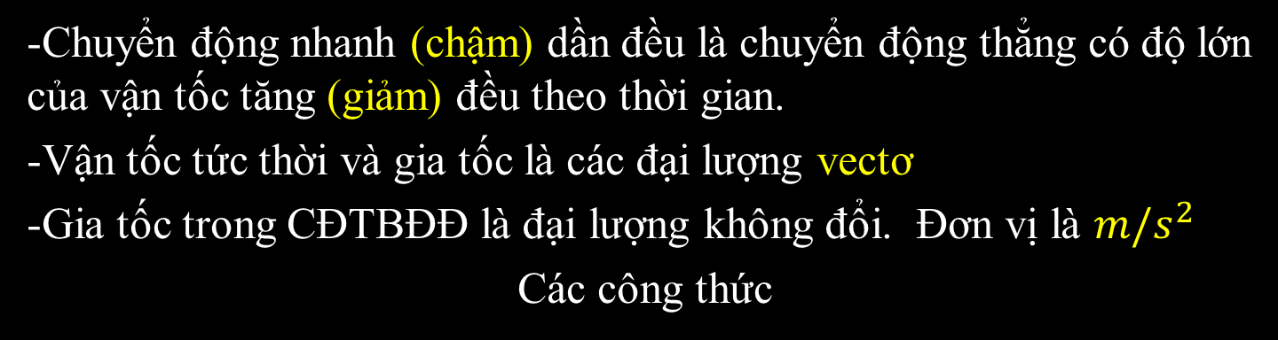
Củng cố
-Chuyển động nhanh (chậm) dần đều là chuyển động thẳng có độ lớn của vận tốc tăng (giảm) đều theo thời gian.
-Vận tốc tức thời và gia tốc là các đại lượng vectơ
-Gia tốc trong CĐTBĐĐ là đại lượng không đổi. Đơn vị là $m/s^{2}$
Các công thức
*Vận tốc: $v=v_{0}+at$
*Quãng đường: $s=v_{0}t+\frac{1}{2}at^{2}$
*PTCĐ: $x=x_{0}+v_{0}t+\frac{1}{2}at^{2}$
*Công thức a,v,s: $v^{2}−{v_{0}}^{2}=2as$
Lưu ý: -CĐTNDĐ: a cùng dấu $v_{0}$
-CĐTCDĐ: a ngược dấu $v_{0}$

Slide 35

Vận dụng
Câu 1: Trong các trường hợp sau đây vận tốc trong trường hợp nào là vận tốc tức thời
A. vận tốc viên đạn khi ra khỏi nòng súng
B. vận tốc của một vật rơi khi chạm đất
C. vận tốc của xe máy xác định bằng số chỉ tốc kế tại một thời điểm nào đó.
D. vận tốc cả ba trường hợp trên đều là vận tốc tức thời

Slide 36

Câu 2 : Trong công thức tính vận tốc của chuyển động thẳng nhanh dần đều v = v₀ + a.t thì :
A. v luôn luôn dương
C. a luôn cùng dấu với v
B. a luôn luôn dương
D. a luôn ngược dấu với v

Slide 37

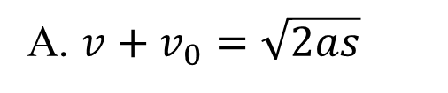
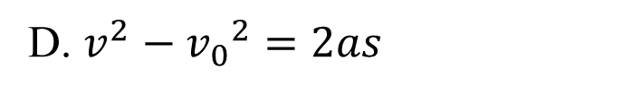
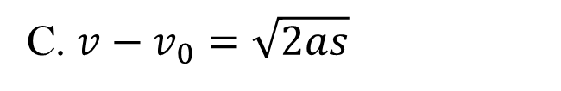
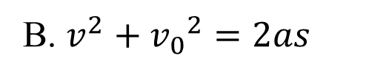
Câu 3 : Công thức nào dưới đây là công thức liên hệ giữa vận tốc, gia tốc và quãng đường đi được của chuyển động thẳng nhanh dần đều?
A. $v+v_{0}=\sqrt{2as}$
C. $v−v_{0}=\sqrt{2as}$
B. $v^{2}+{v_{0}}^{2}=2as$
D. $v^{2}−{v_{0}}^{2}=2as$

Slide 38
Câu 4 : Một đoàn tàu bắt đầu rời ga chuyển động thẳng nhanh dần đều. Sau 1 phút tàu đạt vận tốc 36km/h gia tốc chuyển động của tàu là:
A. 1/6m/s² ; B. 10m/s² ; C. 6m/s² ; D. 36m/s²

Slide 39

Tiết học đến đây là kết thúc.
Hẹn gặp lại các em ở tiết học sau
CHÚC CÁC EM HỌC TỐT !

